Slide 1
SoC总线互联
AMBA APB

Slide 2
AMBA 2.0 总线简介
AMBA 2.0总线协议定义了三种总线
高级高性能总线（ AHB）
高级系统总线（ ASB）
高级外设总线（ APB）

Slide 3
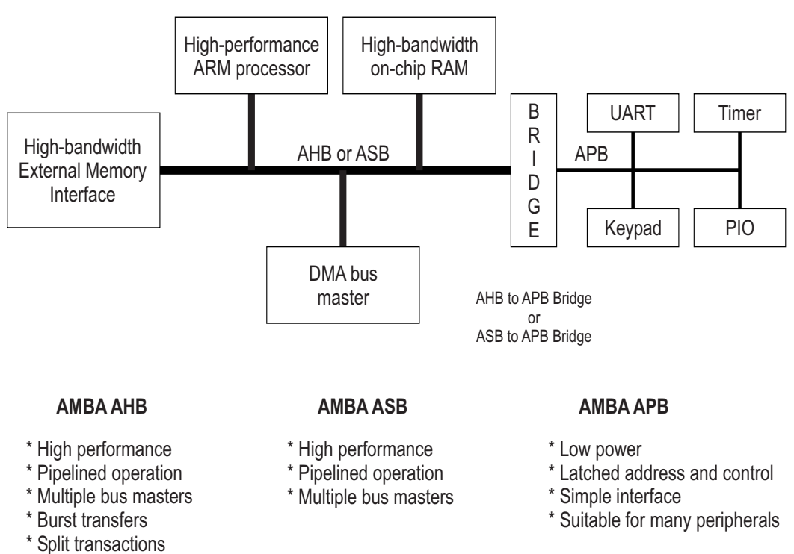
基于AMBA 的微控制器总线架构

Slide 4
术语
总线周期：总线时间的基本单元。对于AHB或者APB协议定义为从上升沿到上升沿的转移。ASB的总线周期定义为从下降沿到下降沿的转移。总线信号时序参考于总线周期时钟；
总线传输：AHB或者ASB总线传输是对数据目标的读写操作，可能会持续一个或者多个总线周期。总线传输在收到从机地址的完成响应后终止。ASB总线支持的传输大小包括字节（ 8 位）、半字（ 16 位）、字（ 32 位）。AHB又支持较宽的数据传输，包括 64 位和 128 位的数据传输。APB 总线传输是对数据目标的读写操作，总是需要 2个总线周期；
突发操作：突发操作定义为一个或多个数据传输，由总线主机发起，在地址空间增加时传输宽度保持一致。每次传输增加的（地址）步长由传输大小决定（字节，半字，字），对于 APB 而言不支持突发操作；

Slide 5
AMBA AHB介绍
AHB是为提出高性能可综合设计的要求而产生的新一代AMBA总线，支持多总线主机和提供高带宽操作。(AHB: Advanced High-performance Bus)
AHB 实现了高性能、高时钟频率系统的以下特征要求：
突发传输；
分块处理；
单周期总线主机移交；
单时钟沿操作；
非三态执行；
更宽的数据总线架构（ 64 位或者 128 位）。

Slide 6
AMBA ASB介绍
ASB 是第一代 AMBA 系统总线, ASB 位于当前的 APB 之上并且实现高性能系统的以下要求：
突发传输
通道传输操作
多总线主机

Slide 7
AMBA APB介绍
APB 作为主总线高性能通道的二级总线，封装为 AHB 或者 ASB 的一个外设，提供基本外设宏单元之间的通信接口。
这些典型的外设有以下特征：
有存储器映射的寄存器接口
没有高带宽接口
通过可编程的控制来访问

Slide 8
系统总线的选择
完整的 AHB/ASB 用作：
总线主机；
片上存储模块；
片外存储器接口；
带 FIFO 接口的高带宽外设；
DMA 从机外设；
简单的 APB 外设接口建议用作：
简单的寄存器映射从机设备；
时钟不能够全局布通的超低功耗接口；
分组窄总线外设应避免挂接到系统总线上；

Slide 9
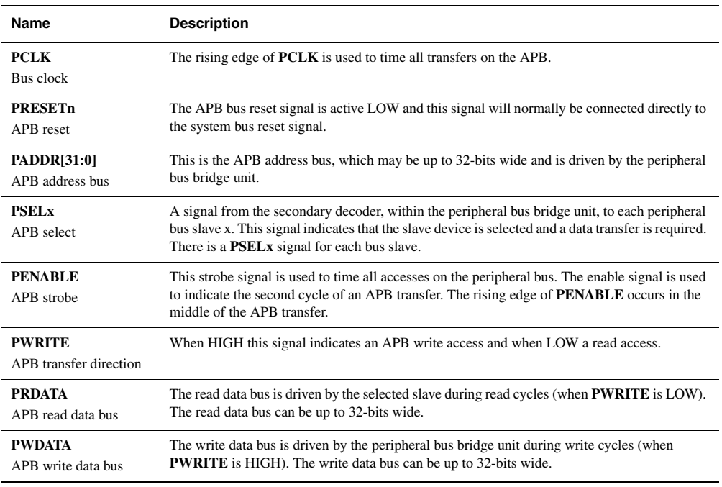
AMBA APB信号

Slide 10
APB规范
APB 规范主要包括以下内容：
状态图
写传输
读传输

Slide 11
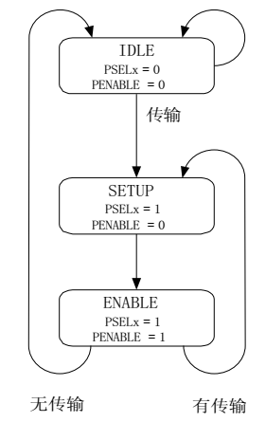
APB规范之状态图
IDLE状态：外设总线的默认状态；
SETUP状态：
当有传输要求时总线转移到SETUP状态，对应的选择信号PSELx为1，总线仅在 SETUP 状态保持一个时钟周期并将总是在下一个时钟的上升沿移动到 ENABLE 状态；
ENABLE状态：
使能信号PENABLE在ENABLE状态中为1，地址、写和选择信号都在从SETUP到ENABLE状态的转变过程中保持稳定；

Slide 12
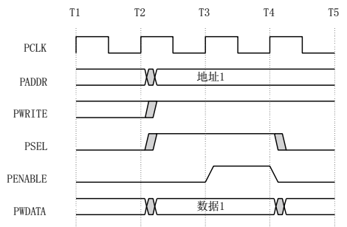
APB规范之写传输
写传输开始于地址、写数据、写信号和选择信号在时钟上升沿之后的全部改变。
使能信号 PENABLE在传输结束时失效，选择信号也将变成低电平，除非当前传输之后紧跟着另一个到该外设的传输。
为了降低功率消耗，地址信号和写信号将在传输之后不再改变，直到下一个传输发生为止。
协议仅要求在使能信号上有一个规则的转变（跳变），在背靠背传输情况下选择和写信号可能有小跳变。

Slide 13
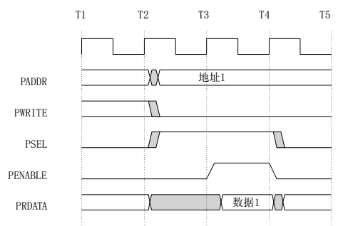
APB规范之读传输
地址、写、选择和选通信号的时序都和写传输一样。在读传输的情况下，从机必须在EANBLE周期提供数据。数据在ENABLE周期末尾的时钟上升沿被采样。

Slide 14
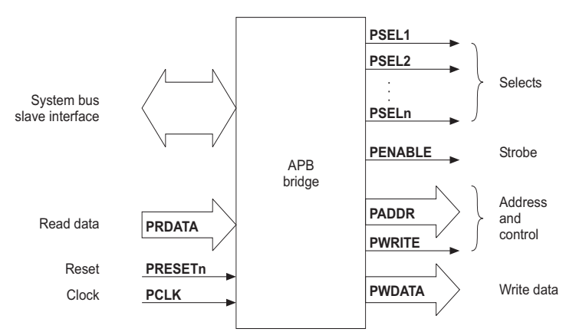
APB桥
APB桥是AMBA APB中的唯一总线主机，APB 桥也是高级系统总线中的一个从机
桥接单元将系统总线传输转换成APB传输并实现下列功能：
锁存地址并使之在整个传输期间有效；
译码地址和产生一个外设选择信号PSELx，在一个传输期间只有一个选择信号有效；
对于写传输驱动数据到APB上；
对于读传输驱动 APB 数据到系统总线上；
为传输产生一个时序选通信号PENABLE；

Slide 15
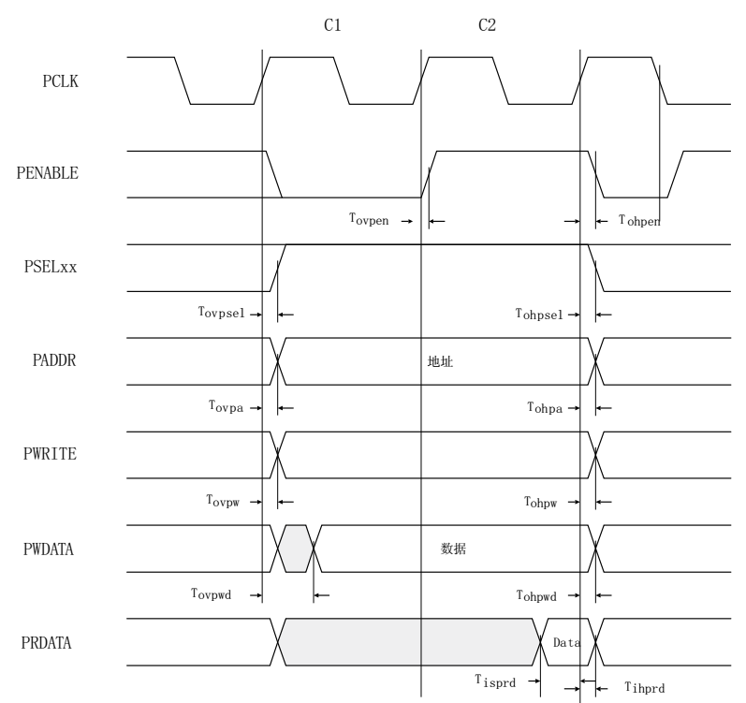
APB桥时序图

Slide 16
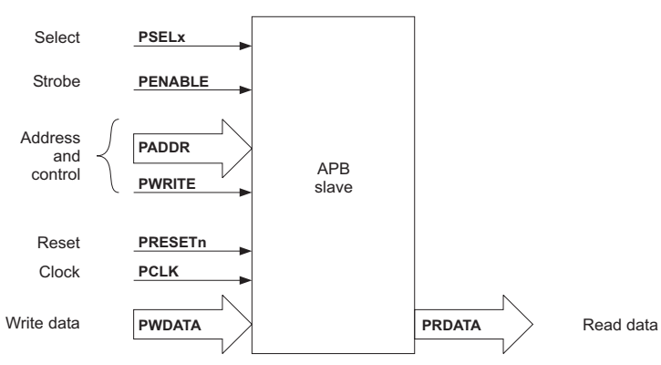
APB Slave
（1）对写传输可以在下列要点时被锁存：
当PSEL为高时，在任意一个PCLK的上升沿；
当 PSLE 为高时在 PENABLE 的上升沿；
选择信号 PSELx，地址PADDR 和写信号 PWRITE可以组合来决定哪个寄存器由写操作来更新。
（2）对读传输数据可以在PWRITE为低电平且 PSELx和PENABLE都为高电平时被驱动到数据总线上，此时PADDR被用来决定哪个寄存器应该被读取。

Slide 17
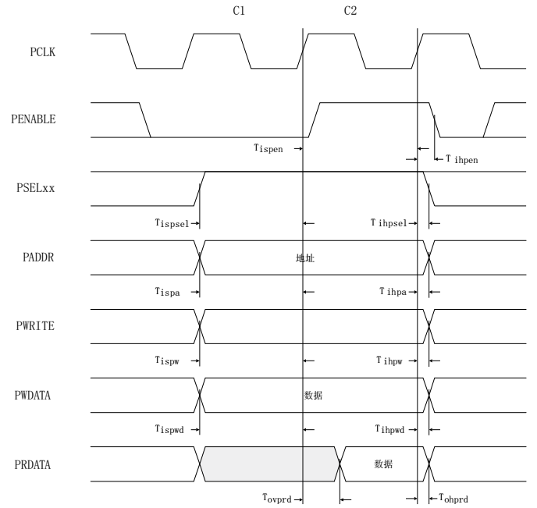
APB Slave时序图

Slide 18
APB到AHB的接口
AMBA APB 到 AHB 的接口描述如下：
读传输
写传输
背靠背传输

Slide 19
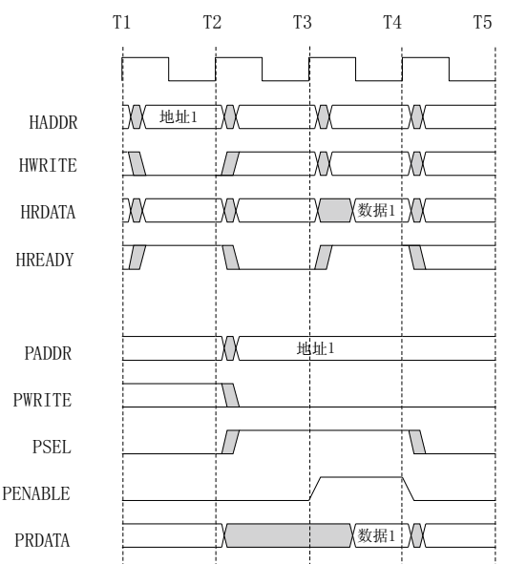
APB到AHB的接口：读传输
传输在AHB上的时刻T1发起并且地址在T2被APB桥采样，该地址被广播并且产生合适的外设选择信号；
在ENABLE周期期间外设提供读数据。读数据可能直接发回到AHB，在时钟频率很高的系统中可能需要桥在ENABLE周期结束时寄存读数据然后桥在接下来的周期将该数据驱动回AHB总线主机；

Slide 20
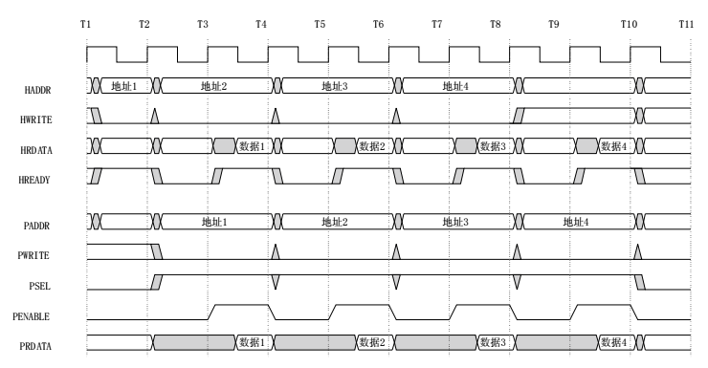
APB到AHB的接口：突发读传输（Burst）

Slide 21
APB到AHB的接口：写传输
单个到 AHB 的写传输可以零等待状态发生。APB 桥负责采样传输的地址和数据并在APB 的写传输期间保持这些数据值。
对于Burst传输，第一个传输可以零等待状态完成，之后到外设总线的传输将为每个传输的执行要求一个等待状态。

Slide 22
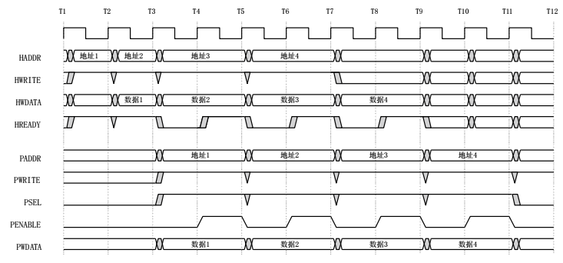
APB到AHB的接口：突发写传输（Burst）

Slide 23
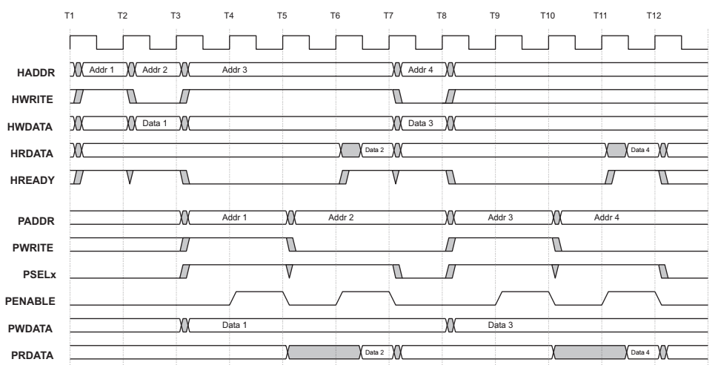
APB到AHB的接口：背靠背传输（Back to Back）

